Slide 1
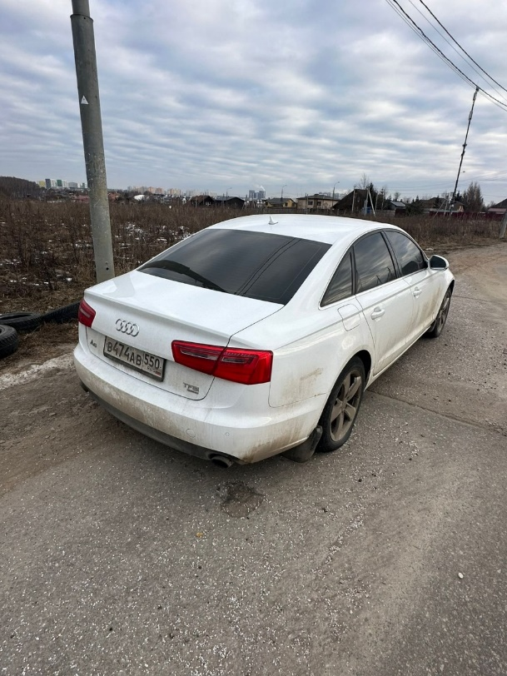
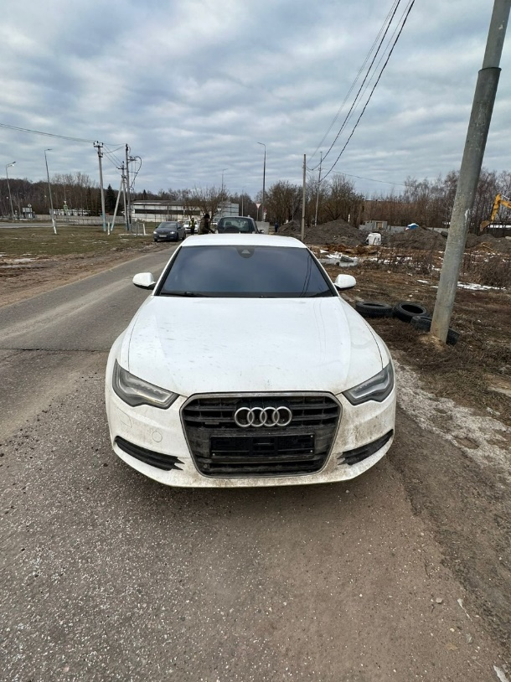

Адрес местонахождения: г. Москва, район Щербинка, д. Каракашево, возле д. 87, марка ТС: Audi, цвет: белый, ГРЗ: В474АВ550. Просим принять необходимые меры по приведению ТС в состояние, не позволяющее идентифицировать его как брошенное, в том числе разукомплектованное, или переместить его в место, позволяющее хранить транспортное средство без создания помех в организации благоустройства территории города Москвы в соответствии с постановлением Правительства Москвы от 23.09.2014 г. №569-ПП «О порядке выявления, перемещения, временного хранения и утилизации брошенных, в том числе разукомплектованных, транспортных средств в городе Москве».

